Slide 1



Сүхбаатар аймгийн
нийгэм, эдийн засгийн байдал
( 2019 оны 4 дүгээр сарын байдлаар)

Slide 2


БҮРТГЭЛТЭЙ АЖИЛГҮЙ ИРГЭД
77.0%
23.0%
Хөдөлмөр эрхлэлтийн байгууллагад ажил хайж бүртгүүлсэн иргэд 2019 оны 4 дугаар сарын эцэст 869 болсны, 669 (77.0%) нь бүртгэлтэй ажилгүй иргэд, 200 (23.0%) нь ажилтай боловч өөр ажил хайж байгаа иргэд байна.
669 нь бүртгэлтэй ажилгүй иргэд
200 нь ажилтай боловч өөр ажил хайж байгаа иргэд
Нийт бүртгэлтэй ажилгүй иргэд
Нийт бүртгэлтэй ажилгүй иргэд өмнөх оны мөн үеэс 376 (36.0%) хүнээр буурч, өмнөх сараас 4 (0.6%) хүнээр өссөн байна. 4 дүгээр сарын байдлаар бүртгэлтэй ажилгүй иргэд 669 болсны 323 (48.3%) нь эмэгтэйчүүд байна.
Өмнөх оны мөн үе
Өмнөх
сараас
36.0%
0.6%
48.3%
Бүртгэлтэй ажилгүй иргэдийн 37.4 хувийг 15-34 насны залуучууд эзэлж байна.
Аймгийн хөдөлмөр эрхлэлтийн байгууллагад 2019 оны 4 сард ажилгүй 511 иргэн шинээр бүртгүүлж, бүртгэлтэй байсан 44 иргэн ажилд зуучлагдан орж, 467 иргэн ажил идэвхтэй хайхгүй байгаа шалтгаанаар бүртгэлээс хасагдсан байна.
123 иргэн
ажилд зуучлагдан оржээ

Slide 3



Эрүүл мэнд
Сүхбаатар аймагт 2019 оны 4-р сард 409 эх амаржиж, амьд төрсөн хүүхэд 411 болж, өмнөх оноос амаржсан эх, амьд төрсөн хүүхэд 37 (8.3%)-өөр тус тус буурсан байна.
2014 I-XII
2014 I-XII
1000 хүнд ногдох төрөлт 6.6, нас баралт 1.9 болж өмнөх оноос төрөлт 0.8 пункт буурч, нас баралт 0.1 пунктээр өссөн байна.
Нялхсын эндэгдэл 2019 оны 4-р сард 5 болж, өмнөх оны мөн үетэй ижил түвшинд байна.
2016 XII
Халдварт өвчнөөр өвчлөгчид 2019 оны 4-р сард 332 болж, өмнөх оноос 65 (24.3%)-аар өсөхөд салхинцэцгээр өвчлөгчид 37 (33.9%)-аар, тэмбүүгээр өвчлөгчид 36-аар буюу 80.0 дахин, цусан суулга 6 (120%)-аар өссөн нь голлон нөлөөлсөн байна.
2015 I-XII
Улсын хэмжээнд бүртгэлтэй ажилгүй иргэдийн 57.1 хувийг 15-34 насны залуучууд эзэлж байна.
2015 I-XII
2016 I-XII
2016 I-XII

Slide 4



Гэмт хэрэг
Аймгийн хэмжээнд 2019 оны 4 сарын байдлаар 185 гэмт хэрэг бүртгэгдсэн нь өмнөх оны мөн үеэс 68 (58.1%)-аар өсчээ.
Өмнөх оны мөн үеэс нийт гэмт хэрэг өсөхөд өмчлөх эрхийн эсрэг гэмт хэрэг 115 (2.3 дахин), хүний бэлгийн эрх чөлөө халдашгүй байдлын эсрэг гэмт хэрэг 7 (2.3 дахин), хүний амьд явах эрхийн эсрэг гэмт хэрэг 8 (33.3 хувь), өссөн нь голлон нөлөөлөв.
Гэмт хэргийн улмаас учирсан хохирол 2019 оны 4 сард 517.5 сая төгрөг, нөхөн төлүүлсэн хохирлын хэмжээ 123.2 сая төгрөг болж, өмнөх оны мөн үеэс учирсан хохирол 273.5 (2 дахин) тэрбум төгрөгөөр, нөхөн төлүүлсэн хохирол 19.1 (18.4%) сая төгрөгөөр тус тус өссөн байна.
Гэмт хэргийн улмаас хохирсон иргэд 2019 оны 4 сарын байдлаар 44 болсон байна.

Slide 5


Мөнгө, банк, санхүү
Банкуудад хадгалуулсан төгрөгийн хадгаламжийн хэмжээ 74.5 тэрбум төгрөг болж, оны эхнээс 5.4 тэрбумаар , өмнөх оны мөн үеэс 11.5 тэрбум төгрөгөөр тус тус өссөн байна.
Аж ахуйн нэгж, байгууллага, иргэдэд олгосон нийт зээлийн өрийн үлдэгдэл 2019 оны 4 дүгээр сард 134.7 тэрбум төгрөг болж, оны эхнээс 8.9 (6.2%) тэрбум төгрөгөөр буурч, өмнөх оны мөн үеэс 20.7 (18.2%) тэрбум төгрөгөөр өсөв.
Чанаргүй хугацаа хэтэрсэн зээл 2019 оны 4 дүгээр сард 1.5 тэрбум төгрөг болж, оны эхнээс 0.8 (2.1 дахин) тэрбум төгрөгөөр өсч , өмнөх оны мөн үеэс 0.4 (19.3%)тэрбум төгрөгөөр буурчээ.

Slide 6

АЙМГИЙН НЭГДСЭН ТӨСӨВ
Аймгийн төсвийн нийт орлого 2019 оны 4 дүгээр сарын байдлаар 18.6 тэрбум төгрөг болж өмнөх оны мөн үеэс 2.5 (11.7%)-аар тэрбум төгрөг буурчээ.
Төсвийн зарлага санхүүжилт 17.7 тэрбум төгрөг болж, өмнөх оны мөн үеэс 5.8 (48.8%)-аар тэрбум төгрөг өсчээ.
Аймгийн нэгдсэн төсвийн 18.0 хувийг татварын болон татварын бус орлого, 4.3 хувийг орон нутгийн хөгжлийн сангийн орлогын шилжүүлэг, 47.9 хувийг улсын төсвөөс олгох тусгай зориулалтын шилжүүлэг, 22.2 хувийг тусламжийн орлого, урьд оны үлдэгдэл 7.6 хувийг тус тус эзэлж байна.

Slide 7
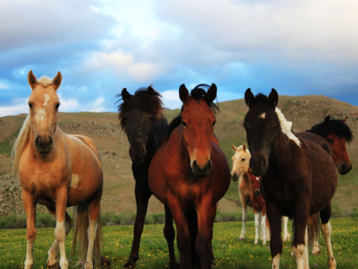
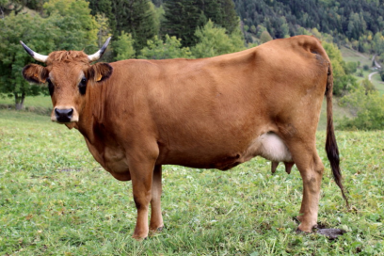
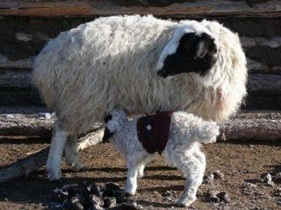
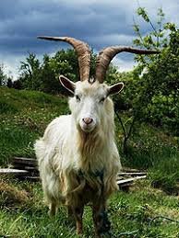
ХӨДӨӨ АЖ АХУЙ
Аймгийн хэмжээгээр 2019 оны 4 дүгээр сард оны эхний нийт малын 0.5 хувь буюу 17.2 мянган том мал зүй бусаар хорогдлоо. Малын зүй бусын хорогдлыг төрлөөр нь авч үзвэл:
АДУУ:
1.7 толгой
ҮХЭР:
0.4 толгой
ХОНЬ:
10.1 толгой
ЯМАА:
5.0 толгой
Зүй бусаар хорогдсон том малын 0.4 хувь нь өвчнөөр хорогдсон байна.

Slide 8


АЖ ҮЙЛДВЭР
Аж үйлдвэрийн салбарын нийт үйлдвэрлэл 2019 оны 4 дүгээр сарын гүйцэтгэлээр 14.7 тэрбум төгрөгт хүрч, өмнөх оноос 3.7 (20.1%) тэрбум төгрөгөөр буурчээ.
Үүнд уул уурхай, олборлох аж үйлдвэрийн нийт үйлдвэрлэл өмнөх оноос 12.8 (23.4%) тэрбум төгрөгөөр, үүнээс нүүрс 0.8 (28.0%) тэрбум төгрөг, хайлуур жонш 0.1 (78.3 %) сая төгрөг, хайлуур жоншны баяжмал 0.5 (88.9%) тэрбум төгрөгөөр тус тус буурсан нь голлон нөлөөлөв.
Аж үйлдвэрийн салбарын борлуулсан бүтээгдэхүүн 2019 онд 102.1 тэрбум төгрөгт хүрсэн нь өмнөх оны мөн үеэс 2.9 (2.7%) тэрбум төгрөгөөр буурчээ.

